Slide 1
Jeżykowy Atlas zwierząt

Slide 2
Alpaka południowoamerykański, trawożerny ssak parzystokopytny z rodziny wielbłądowatych.

Slide 3
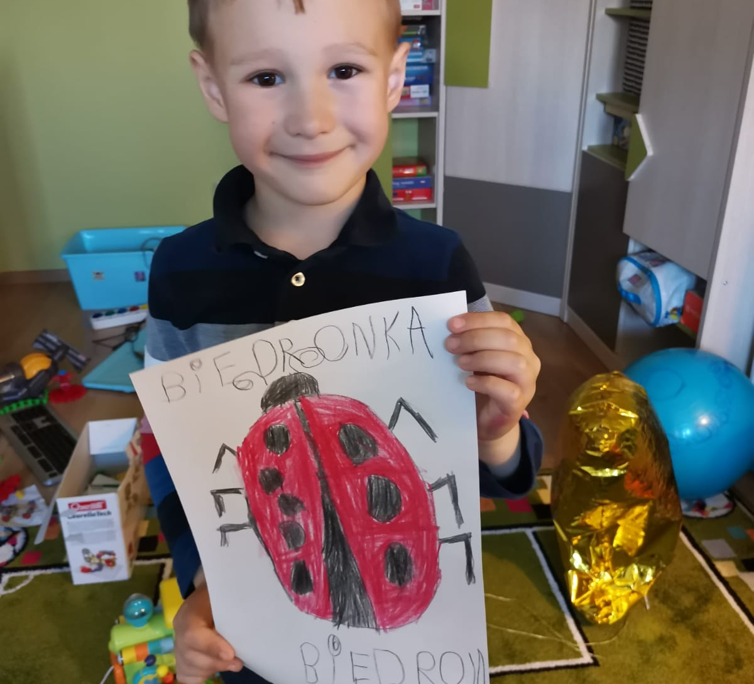
Biedronka gatunek chrząszcza z rodziny biedronkowatych. Powszechnie występująca w Europie. Jedna z 76 występujących w Polsce biedronkowatych, potocznie nazywana bożą krówką.

Slide 4
Byk samiec bydła jeleniowatych (wyjątek: samiec sarny to rogacz lub kozioł) I innych parzystokopytnych,

Slide 5
Kociątko Po urodzeniu kocięta są całkowicie zależne od matki . zwykle nie otwierają oczu przed upływem siedmiu do dziesięciu dni od urodzenia.

Slide 6
Kotek udomowiony gatunek ssaka z rzędu drapieżnych z rodziny kotowatych. Koty zostały udomowione około 9500 lat temu i są obecnie najpopularniejszymi zwierzętami domowymi na świecie.

Slide 7
Królik polska nazwa zwyczajowa kilku gatunków zajęczaków z rodziny zającowatych. Mianem tym określa się zwierzęta należące do rodzajów Sylvilagus oraz Oryctolagus, do którego należy królik europejski oraz jego udomowiona forma – królik domowy

Slide 8
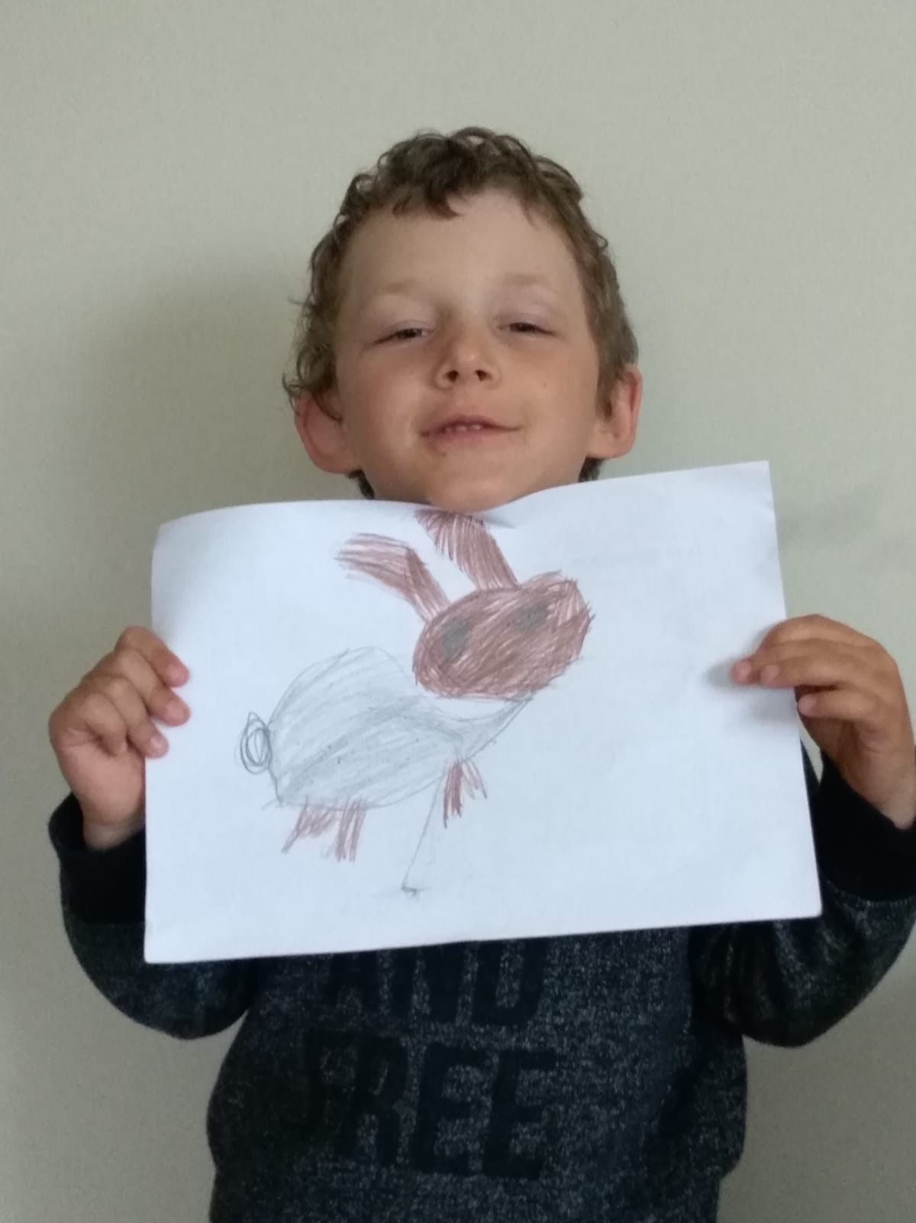
Królik jest bohaterem pierwszyego animowanego serialutelewizyjnego wytwórni warner bros o przygodach Królika Bugsa, Kaczora Daffy'ego i innych bohaterów zwariowanych melodii.

Slide 9
Lis gatunek drapieżnego ssaka z rodziny psowatych.

Slide 10
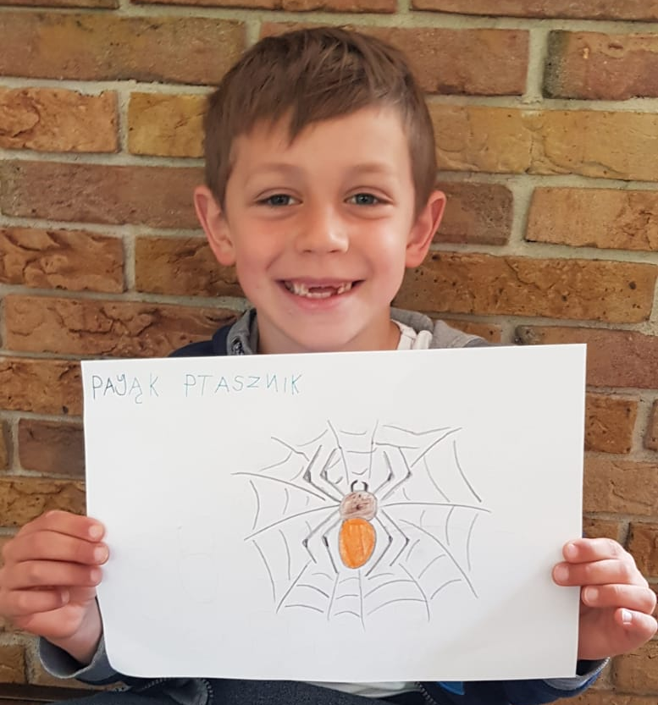
Pająk - ptasznik Ptaszniki (błędnie nazywane tarantulami) to ciekawa grupa pająków prymitywnych, których budowa nie zmieniła się przez ostatnie dziesiątki milionów lat. Współcześnie zalicza się tu prawie 900 gatunków, z których najmniejsze osiągają 3 cm a największe prawie 40 cm.

Slide 11
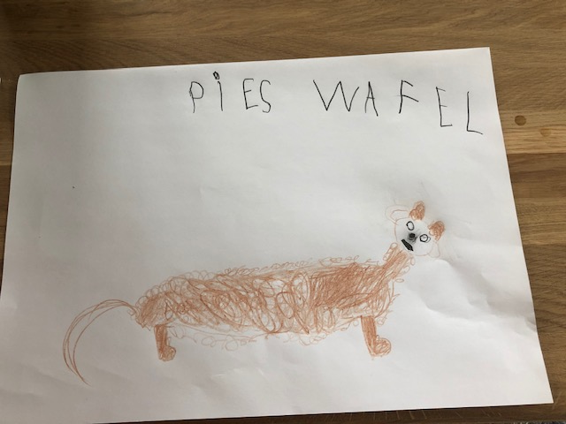
Pies udomowiona forma wilka szarego, ssaka drapieżnego z rodziny psowatych. od czasu jego udomowienia powstało wiele ras, znacznie różniących się od siebie.

Slide 12
Sowa Obejmuje gatunki drapieżne, które przystosowały się do polowania nocą i o zmroku, choć niektóre gatunki powróciły do dziennego trybu życia. Zamieszkują cały świay,.

Slide 13
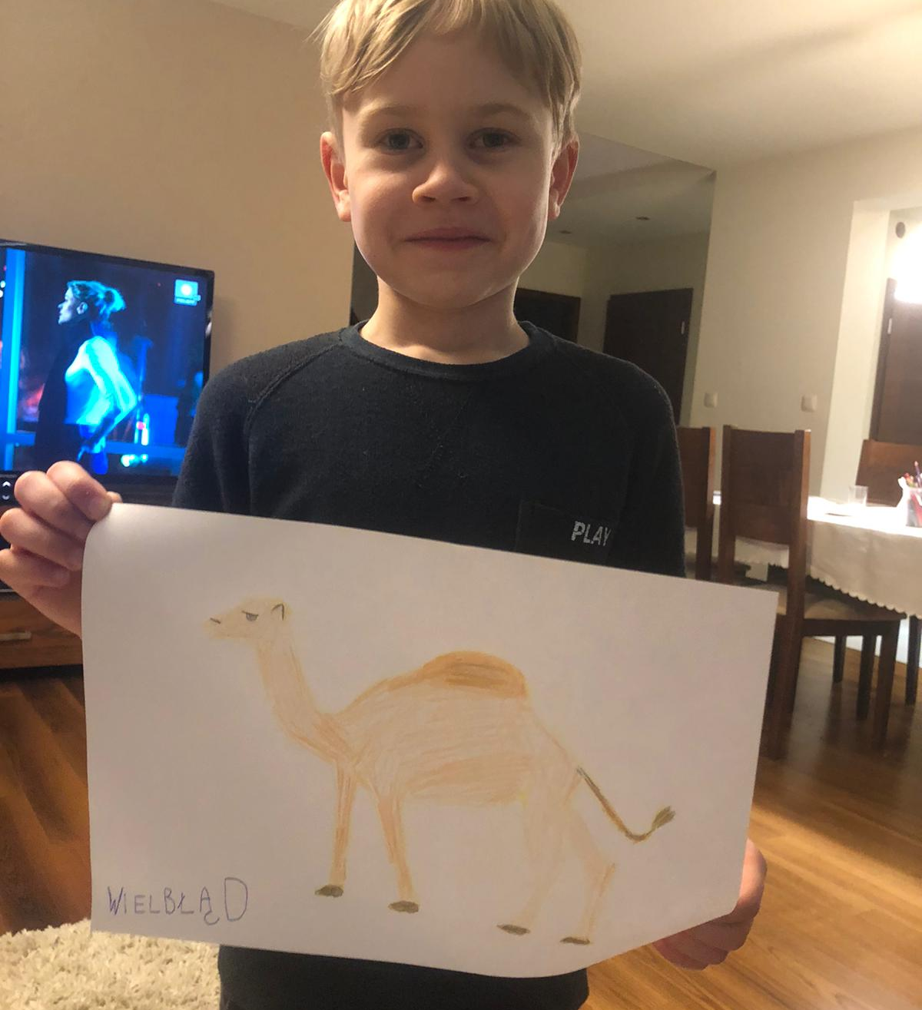
Wielbłąd rodzaj dużych ssaków z rodziny wielbłądowatych. Fizjologicznie przystosowane do życia w warunkach suchego i gorącego klimatu, są w wielu krajach wykorzystywane jako zwierzęta użytkowe.

Slide 16
Alpaka – Patrycja
Biedronka – Witek
Byk – Filip
Kociątko – Karol
Kotek – Gosia
Królik – Ala
Królik – Maciek
Lis – Staś
Pająk – Tadzio
Pies – Nikoś
Sowa – Natalka
Wielbłąd – Bartek
Różne zwierzątka – Pola
Farma – Zosia

